Slide 2
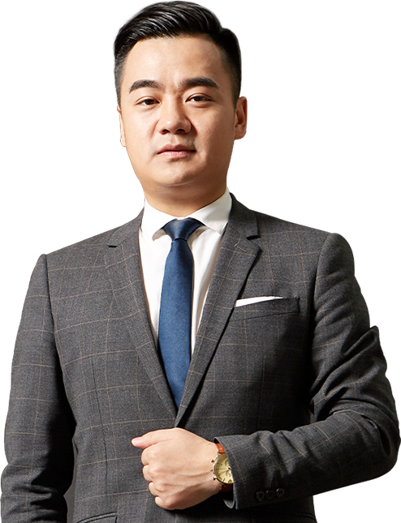
若水有三千
只取一瓢饮
王延龙 | 执业编号:A1120615060002
·
经传多赢资深投顾。
·
长期从事金融服务行业，擅长把握市场节奏、筹码理论、热点跟踪及板块分析和龙头晋级、淘汰、卡位等细节判断。独创盈利模式《钝化转势法》、《分金弱转强》、《一眼看高点》等，深受广大股民用户的认可。

Slide 3
第一章
成也萧何败也萧何
第二章
两会规律和走势对比
第三章
迈过三千点开启电风扇
第四章
若水有三千只取一瓢饮

Slide 4
PART 01
成也萧何败也萧何

Slide 5
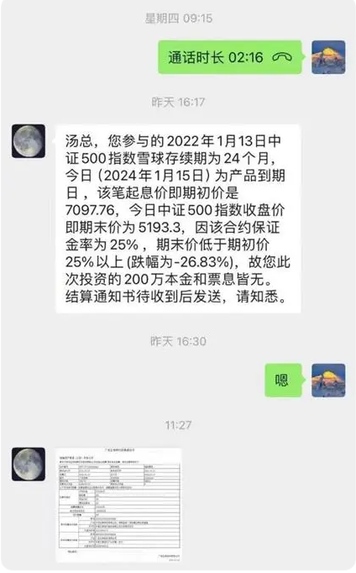
雪球
雪球分为100%全保证金雪球和限亏雪球。通俗理解，前者没有杠杆，后者有杠杆。若汤总买的是100%保证金的产品，那么他最大的亏损也是中证500指数的最大亏损，即26%。但汤总加了4倍杠杆，以200万元的本金，撬动了800万元的资金，所以他最大的亏损是26%×4，即104%，亏掉所有本金。
金融产品不保本、利率下行，基本没有类似雪球一样年化10%的产品。所以受到青睐。
2021年-2022年，雪球产品的销售出现了小高峰，“2022年是雪球规模上升最快的一年，可能有2000多亿元，在国内衍生品中占比较大。”前述券商衍生品负责人告诉《财经》，“一些投资人在2018年、2019年就买了雪球，2020年、2021年敲出，年化收益很高，可以达到20%-30%。反而是2021年底到2023年开始投资的客户，还没赚钱就亏了。”
雪球敲入加速DMA赎回，造成股灾。
没到平仓线，看空期权看涨期货；敲入后期货反手。加速对应合约下跌，造成DMA被减仓和赎回，加大合约下跌。
合约主要是中证500和中证1000，小盘股为主。也是为什么微盘股大跌。
延伸影响两融和质押。
来源于网络

Slide 6
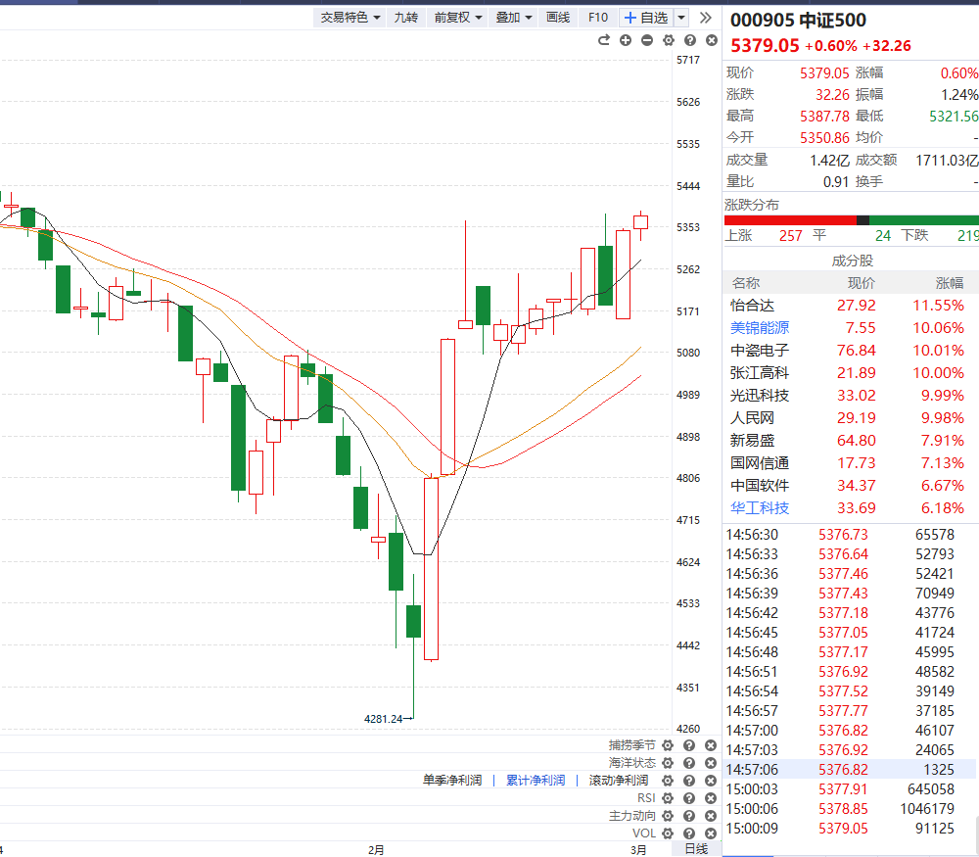
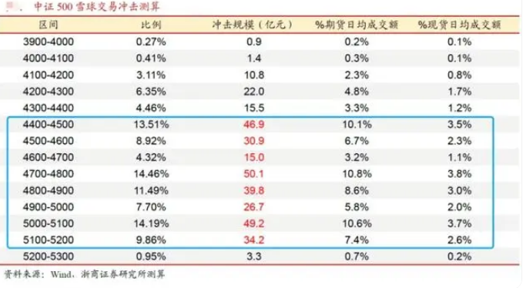
多米诺骨牌的第一张

Slide 7
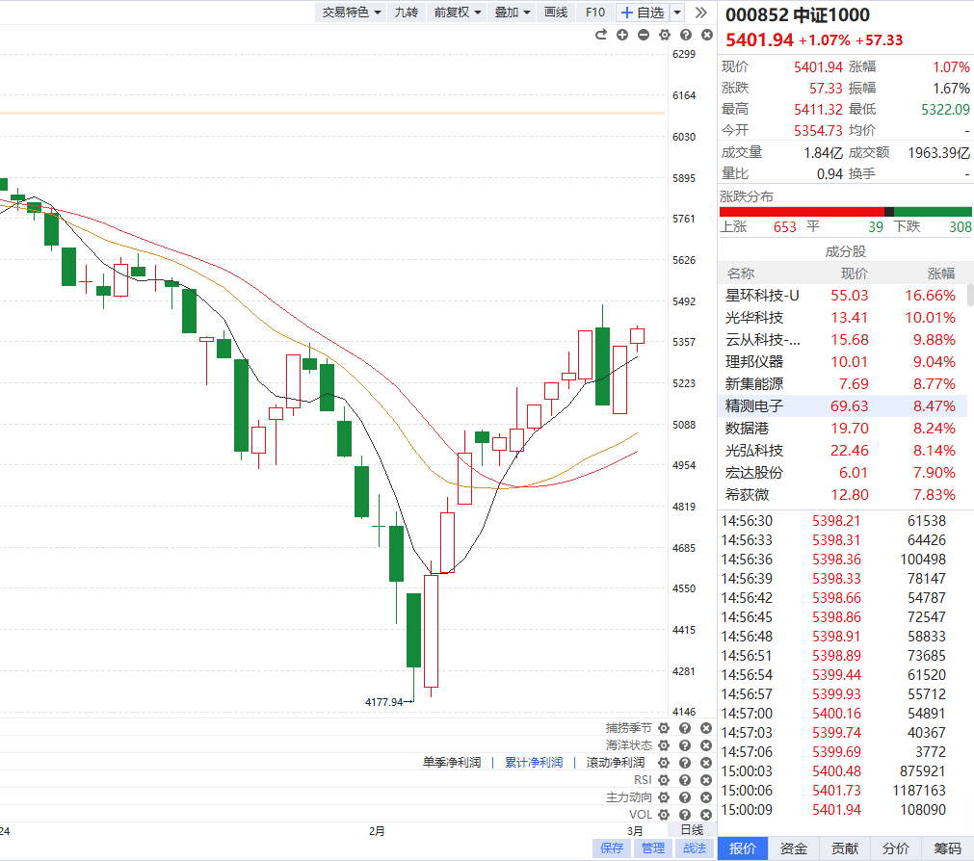
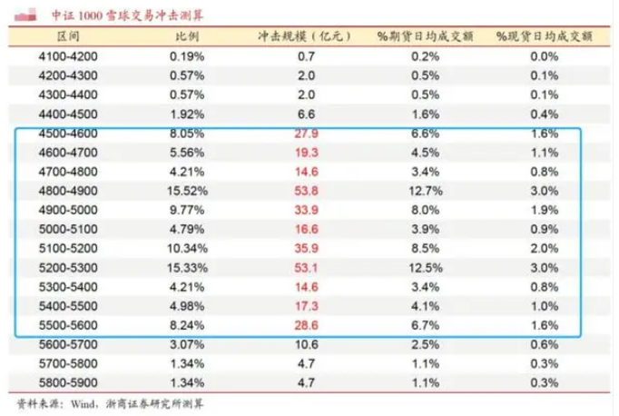
多米诺骨牌的第一张

Slide 8
DMA
DMA简单理解就是四倍杠杆的产品，1万当四万用。
网上有篇文章《守山之死，一个量化基金经理的自白》被刷屏，文章提到：守山持有的两个DMA子基金被离谱至极的限制卖出直接摁死了，两支子基净值几天内暴跌近40%，带崩了母基的净值，一度掉下过0.7触发了强平线。而这两支子基金在12月和1月期间是我们手里表现最好的王牌产品，它们过去几个月的超额收益率一骑绝尘。
遭遇滑铁卢的原因——1月的最后一个交易日开始风格突变，狂杀微盘股，在小票集体暴跌的那几天，券商关闭了我们DMA子基金的卖出权限，给出的理由是：监管窗口指导，限制减仓，无法卖出，无法赎回，这是我一生也无法忘记的至暗时刻...
简单来说就是又产生了拥挤，对手盘消失。大家都着急平仓，就成为了互相踩踏。
节后的暴力拉升也是因为对手盘的消失。
同样春节后2.28日大跌也是传闻DMA恢复，最终辟谣，但是成交量的放大一定是肃清的过程。

Slide 9
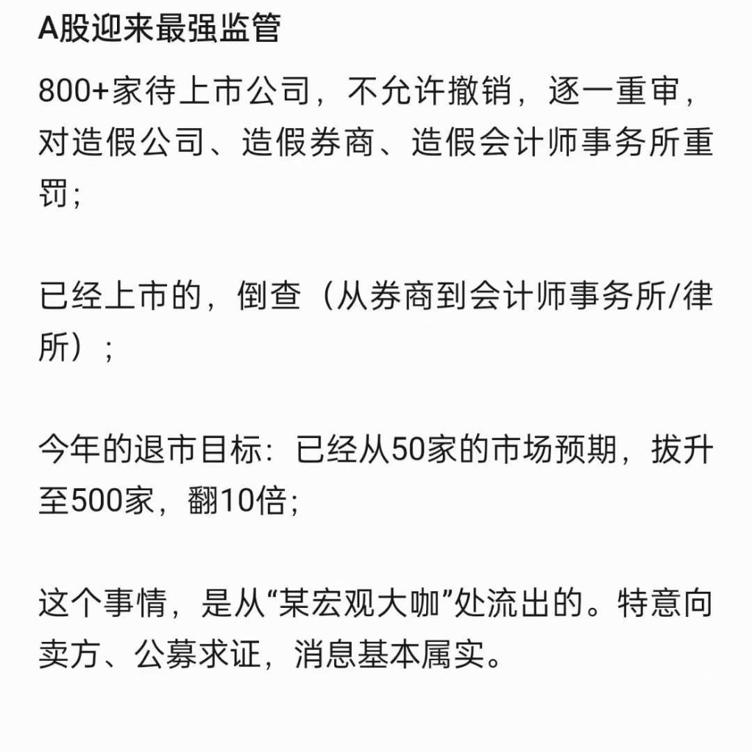
总舵手救市和杠杆后救市猜测
2015年的千股跌停、千股涨停、千股停牌。
不能一次性救起来因素，砸盘太多，所以，各大公司找理由停牌的第二天，就是砸盘力量最小的一天，可以起到信心的作用。随后复盘不砸。
一斤粮食不够30人吃，但是可以让20人吃饱。
2024年的指数托底让流动性还存在。让该爆的平仓爆出去，然后拉升就会有效。
回想14年的光大事件和19年的创业板拉升都是发现了空头的虚弱，随后打击最弱的地方走出主升浪——利弗莫尔说过‘市场永远向阻力位’最小的方向运行。
查做空——限制做空——配合救市——新老大上任。

Slide 10
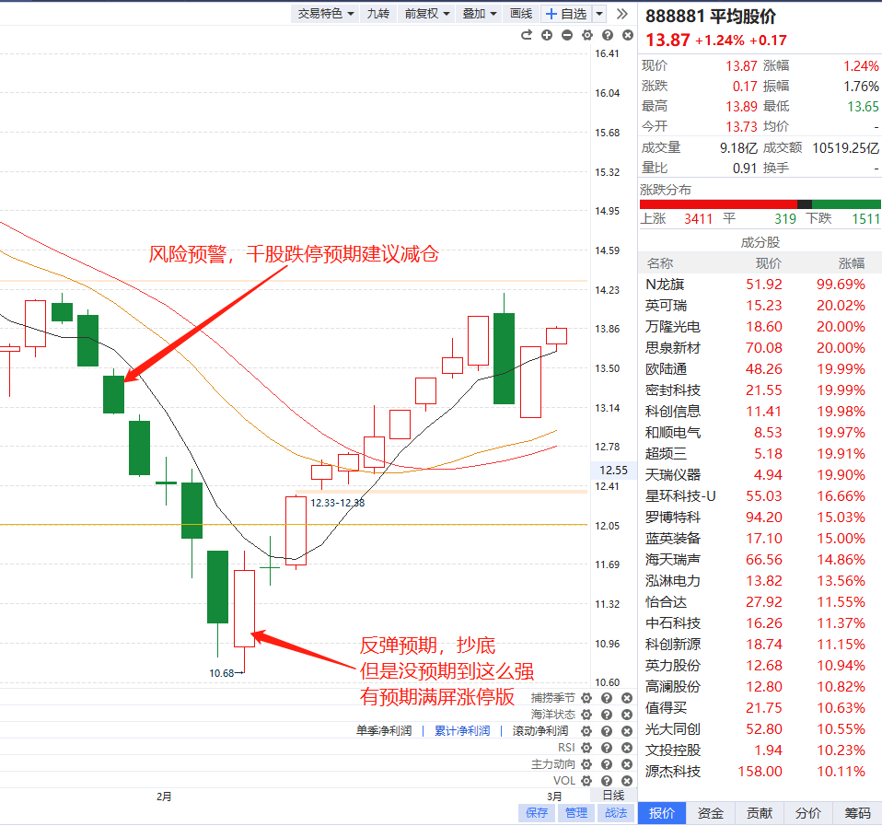
转折分界线

Slide 11
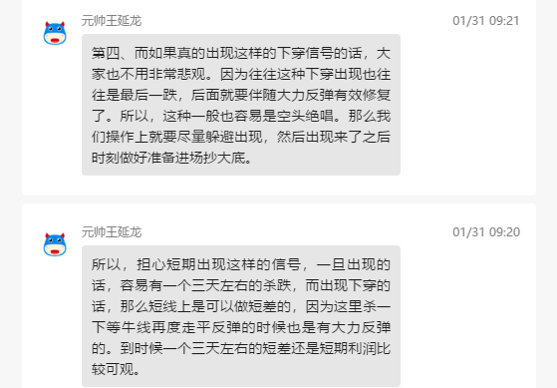
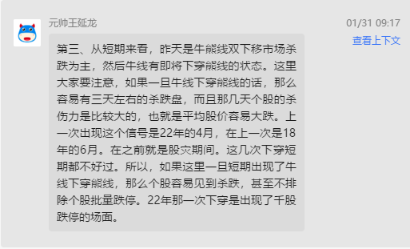
所有的卖出都是为了更好的买入

Slide 12
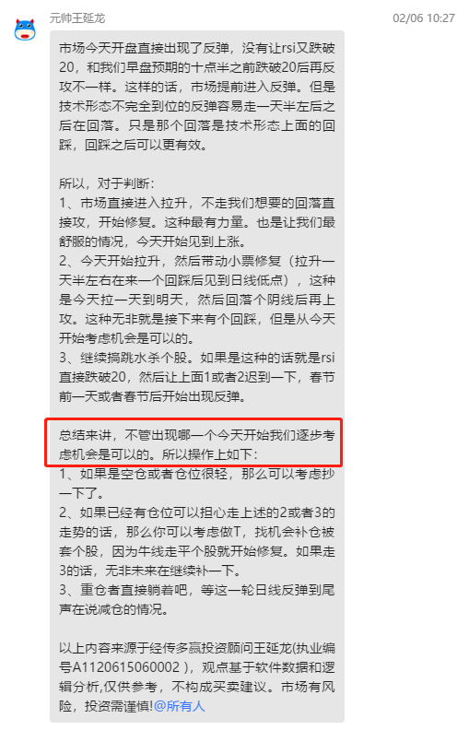
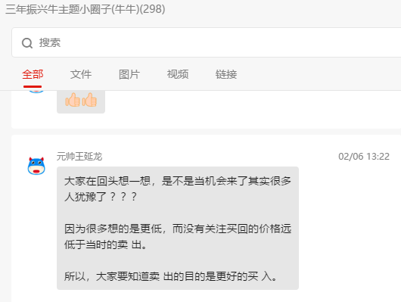
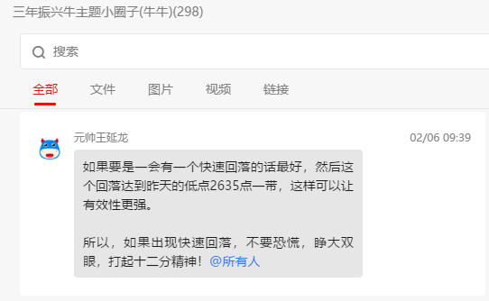
所有的卖出都是为了更好的买入

Slide 13
PART 02
两会规律和走势对比

Slide 14
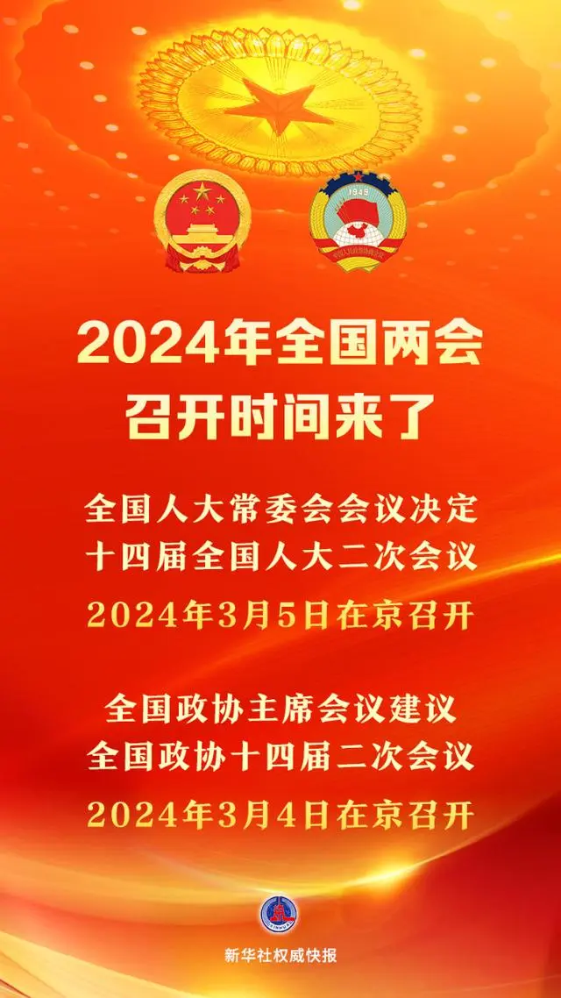
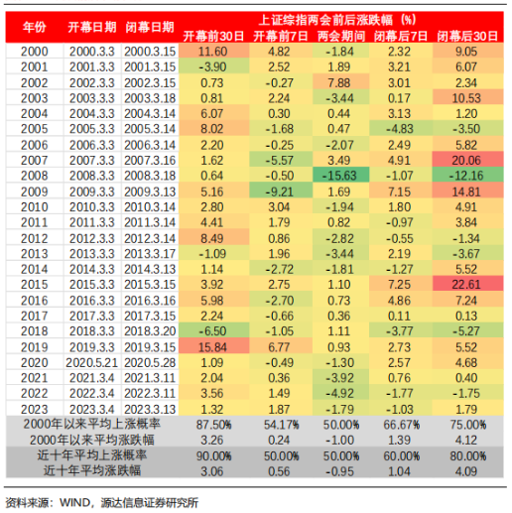
两会规律
回顾历年两会前后市场表现（前后 30 个自然日），整体来看，两会开幕前 30 日-两会开幕， 及两会闭幕-两会闭幕后 30 日，市场大概率上涨，即两会开幕前 30 日，市场开始期待两会开幕，市场预期升温，两会结束后 30 日，市场受两会提振继续上涨。

Slide 15
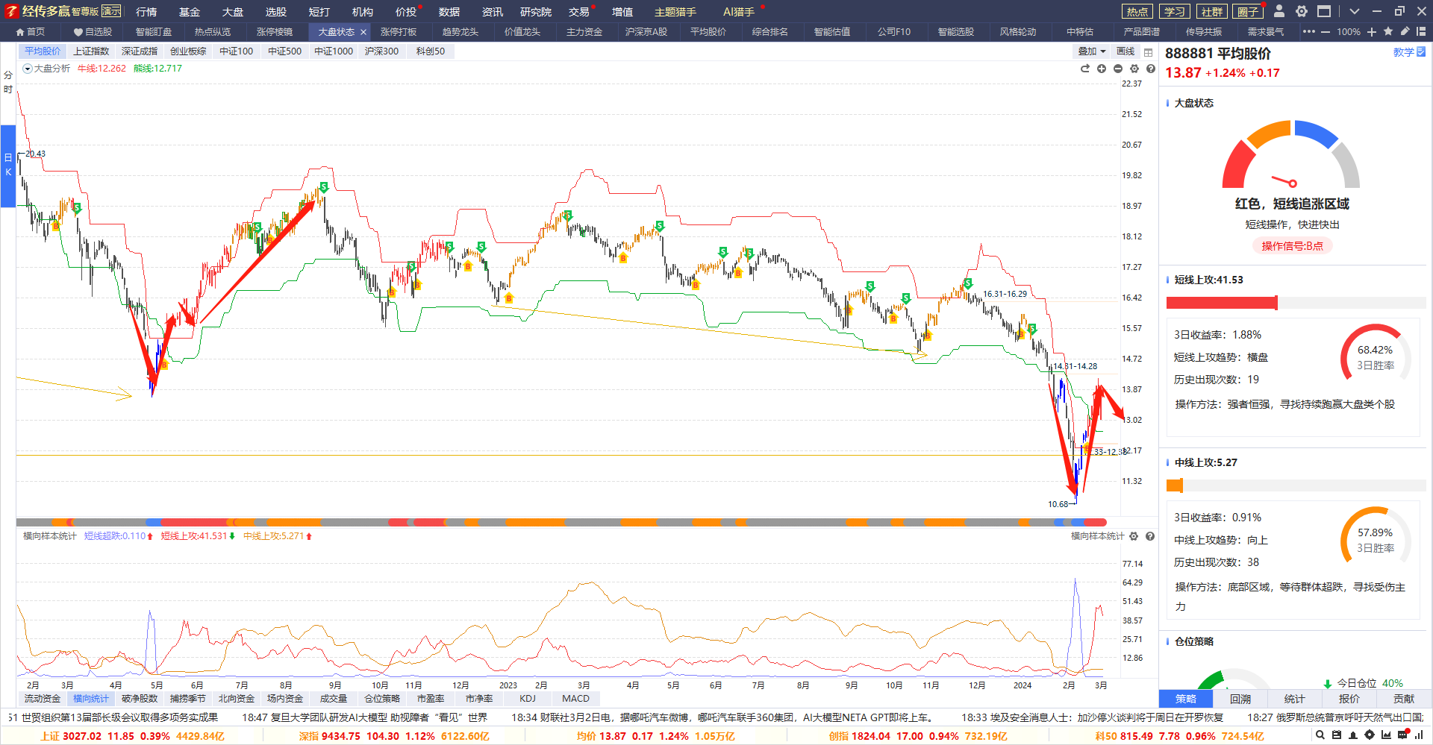
走势对比

Slide 16
2022和2024
2022年的六个阶段，2024你看到哪里了？
一、2022因为疫情再度袭击导致市场千股跌停。
二、千股跌停后市场暴力修复。
三、到千股跌停前的小平台第一个阶段修复完毕。
四、主线出现，后续主线机会。
五、主线轮动，分金弱转强个股机会明显。
六、流动资金顶背离后市场进入下跌阶段。

Slide 17
PART 03
迈过三千点
开启电风扇

Slide 18
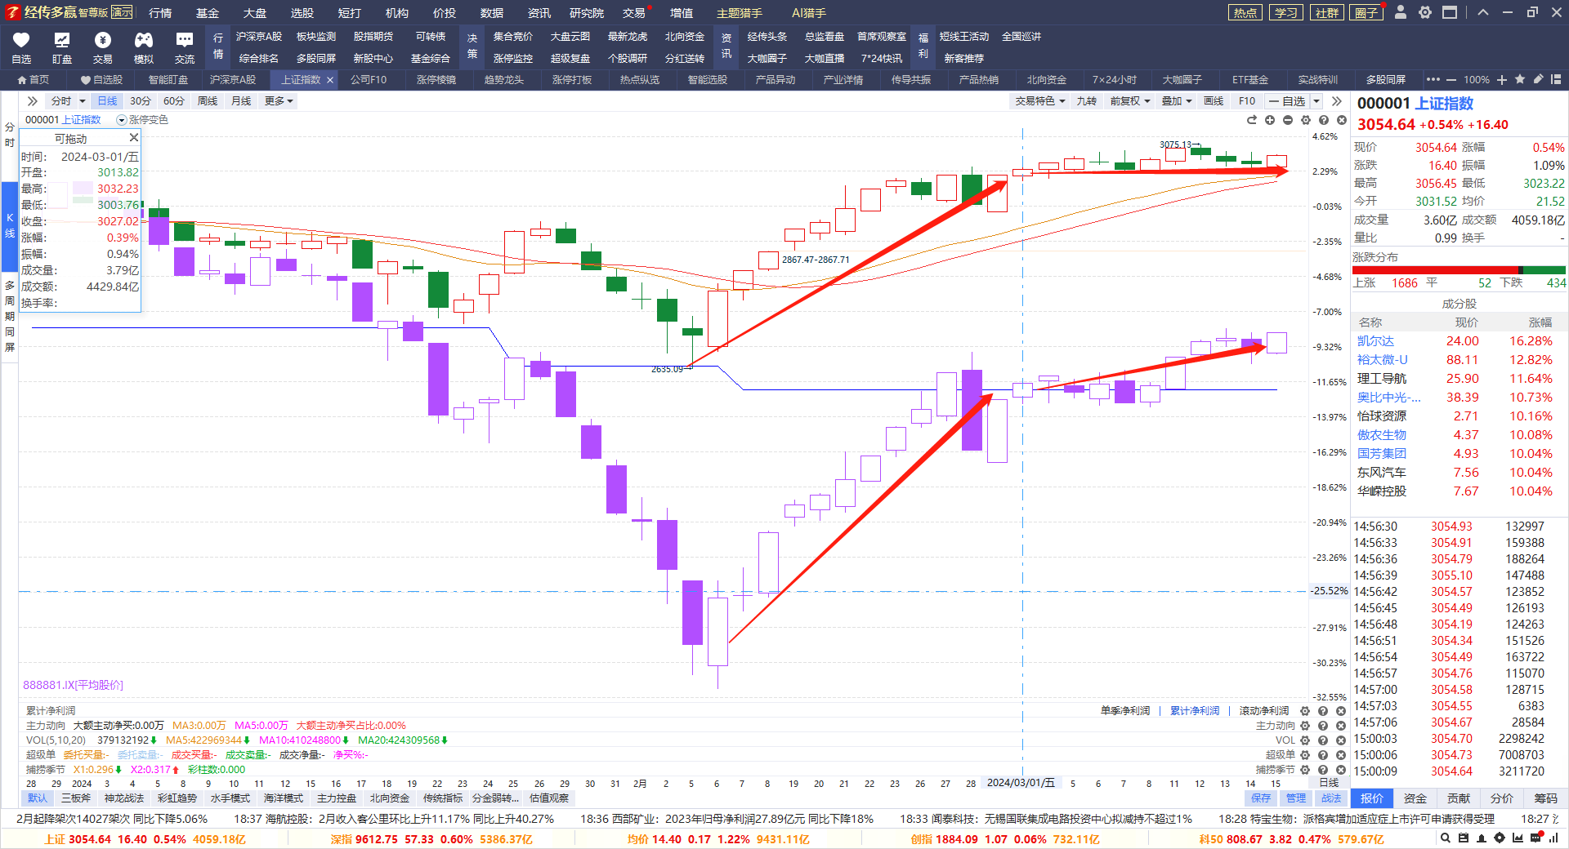
电风扇
满屏板块机会，持仓股不涨。

Slide 19
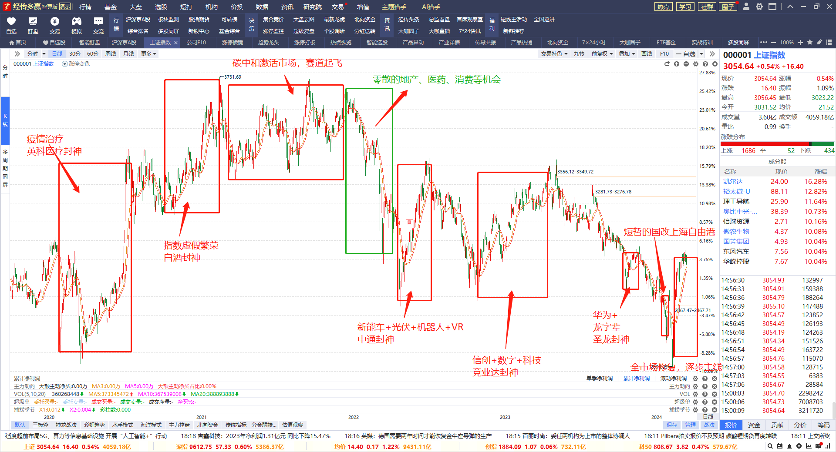
适者生存

Slide 20
PART 04
若水有三千
只取一瓢饮

Slide 21
几大主线
智能制造、新能车——主线明确，辅助线上分金弱转强为主。
人工智能——主线明确，辅助线上分金弱转强为主。
芯片半导体（伴随消费电子）——主线明确，近期还有小作文。辅助线上分金弱转强为主。
氢能源——主线换挡接力特征，近期还有小作文。辅助线上分金弱转强为主。
上海自由港（国改）——超跌修复，辅助线上分金弱转强为主，也有部分辅助线下叠加124买入法。
医药——有主线伴随特征，辅助线上分金弱转强为主。
有色——美联储降息预期。
辅助线上分金弱转强个股——强势股回踩五日线和智能交易蓝线止跌，回踩辅助线为次选。

Slide 22
适者生存

Slide 23
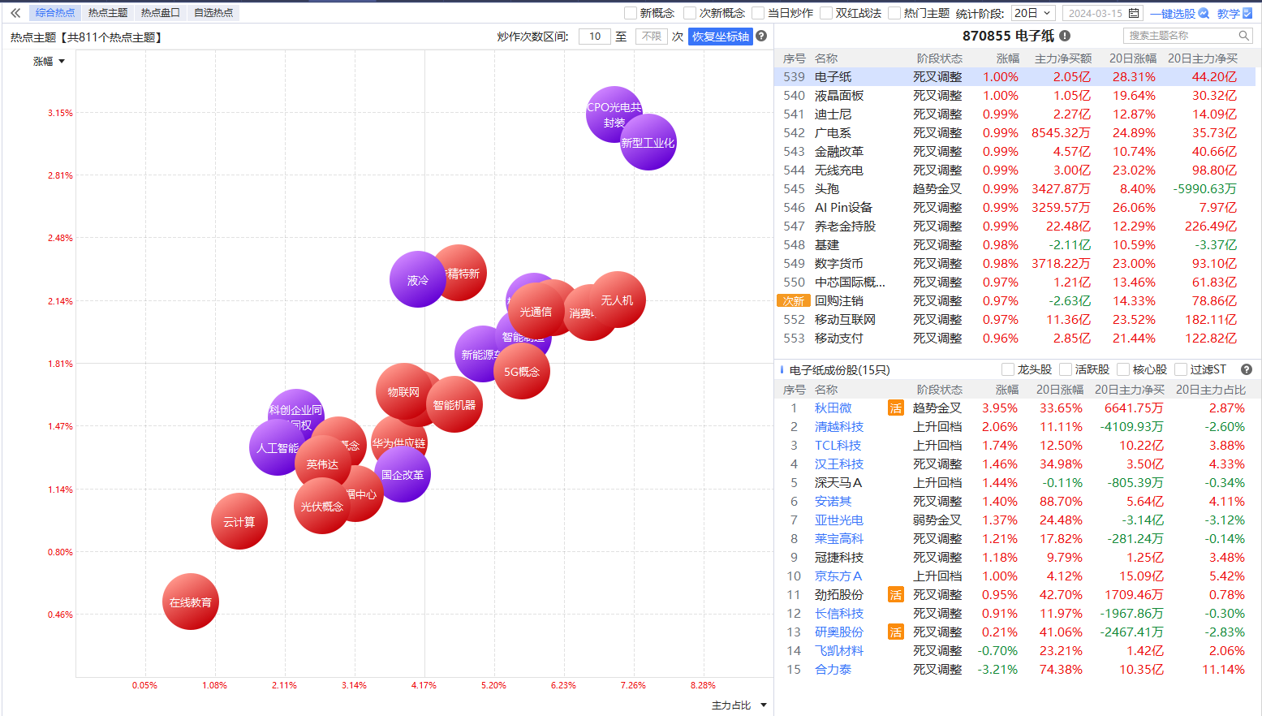
分金定板块

Slide 24
分金定板块
弱转强一：第二天封涨停时间在第一天的时间前面，代表弱转强。
弱转强个股可以有第二天溢价，回档调整后再度拉升概率加大。
选股方法：
1、一定要是当下热点个股（热点纵览大气泡和涨停棱镜靠前的板块）
2、寻找第二个涨停转强位置打进去，第三天可以有溢价。（重点注意业绩和周线金叉）
3、第三天视情况选择是否出局（三板形成容易成妖。股语云：二板起爆，三板成妖，五板封神，有五有七）
4、如果三板封死失败，注意找回落后的机会。
新手建议找回档，不要去打板。

Slide 25
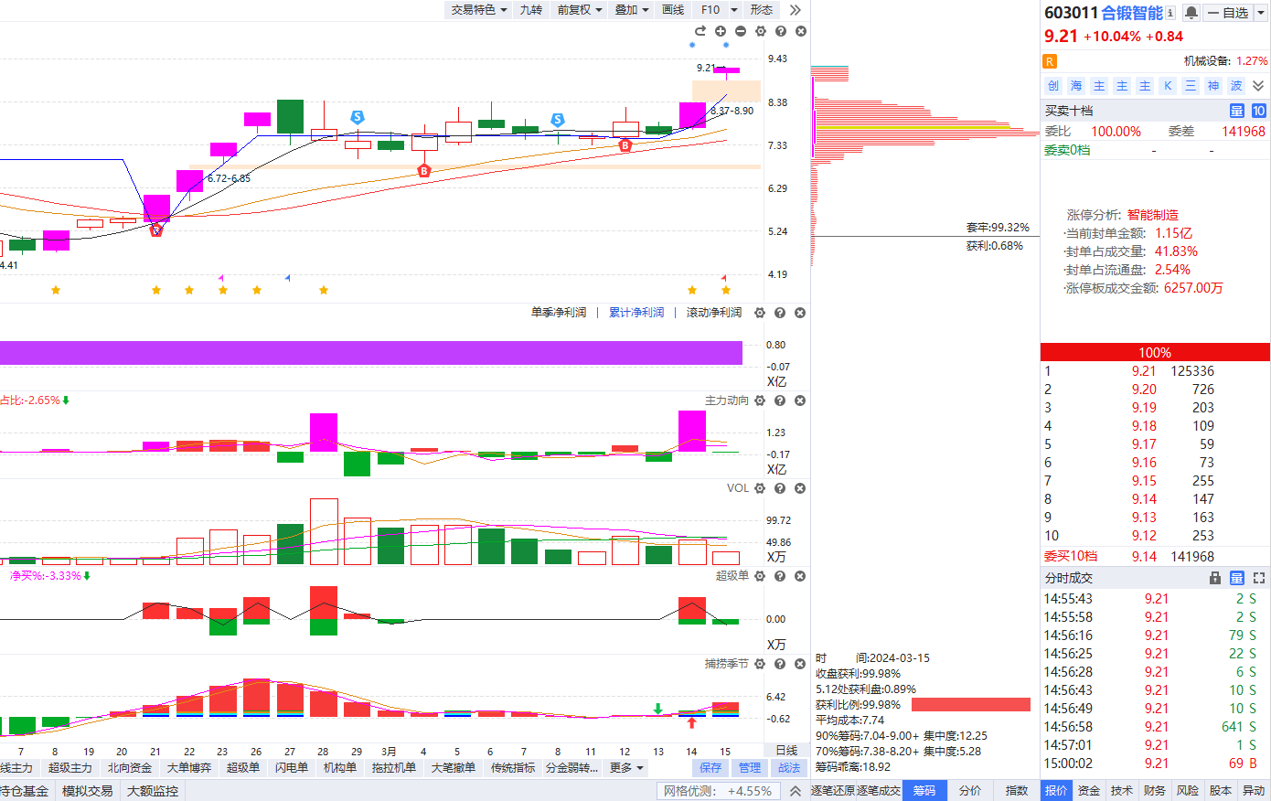

Slide 26
操作要素
一、主线热点。
二、触发分金弱转强。
三、回踩不跌破五日线和智能交易蓝线优选。
四、周线金叉内。
五、蓝线上移主要获利区域，周线不死叉积极滚动操作。
六、心态，你卖飞很正常，重点是方法对了股很多。守股比‘守寡’都难。

Slide 27
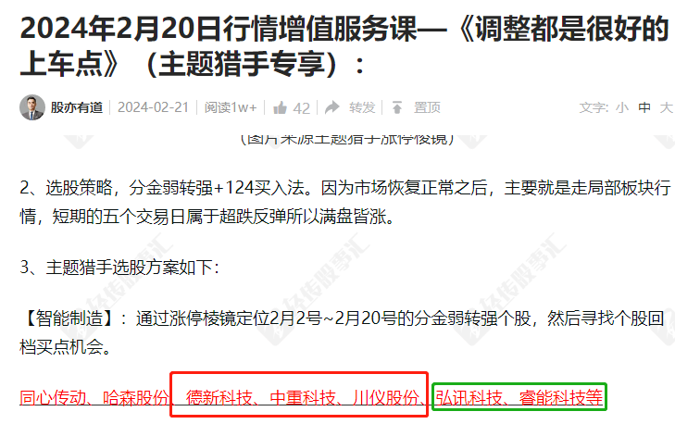
操作要素
回看选股和操作细节

Slide 28
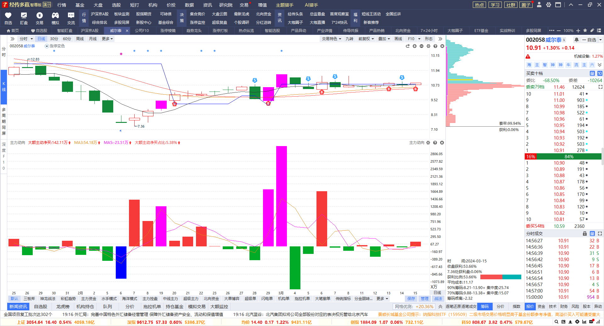
新能车

Slide 29
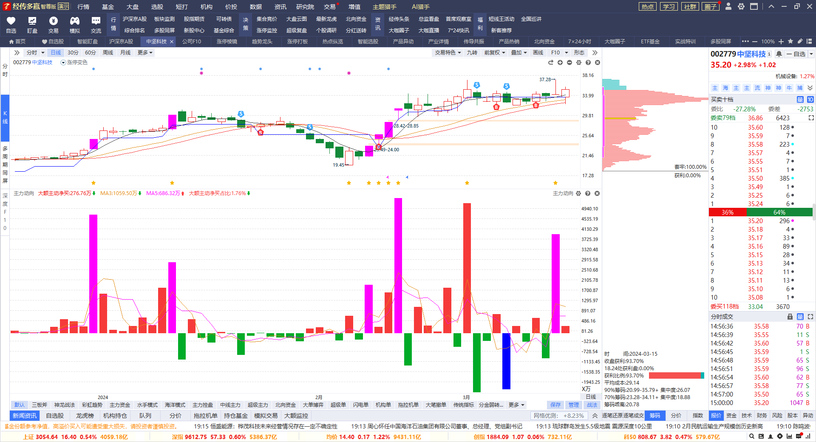
智能制造

Slide 30
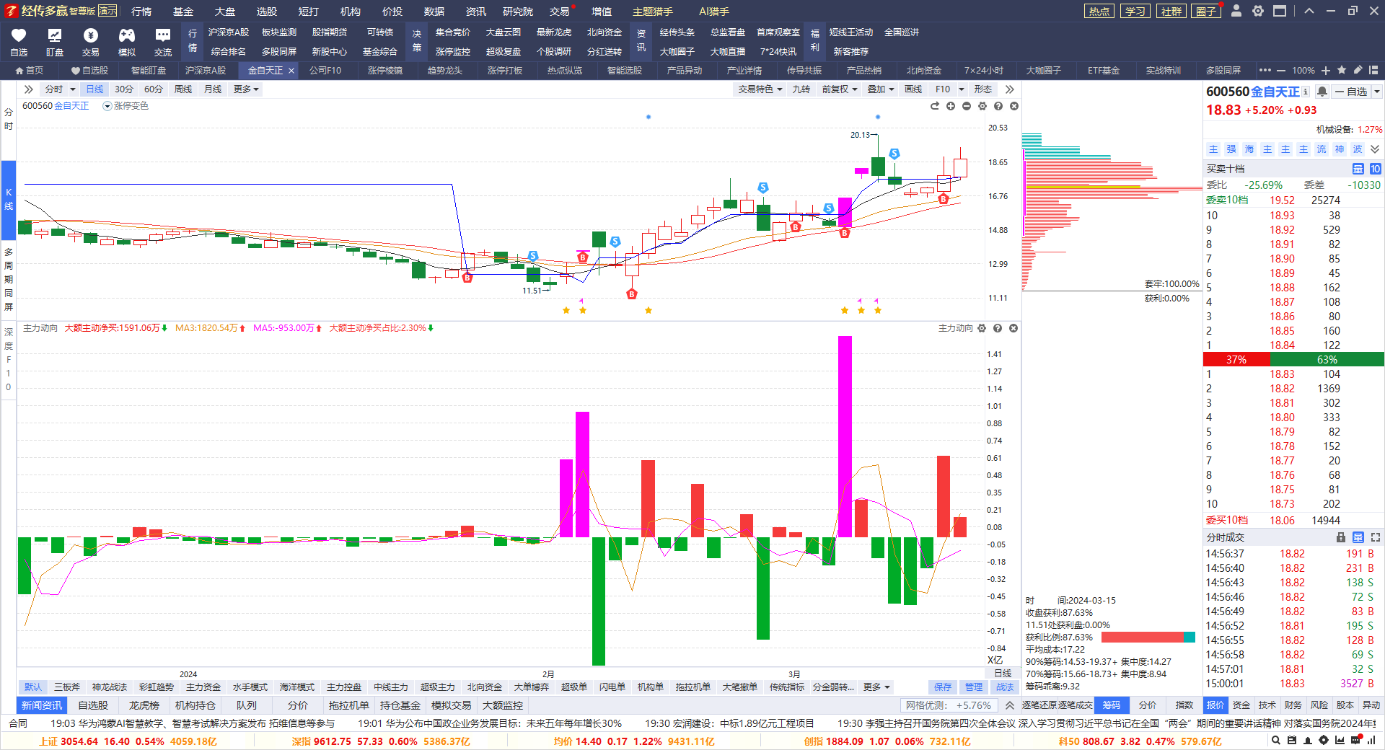
智能制造

Slide 31
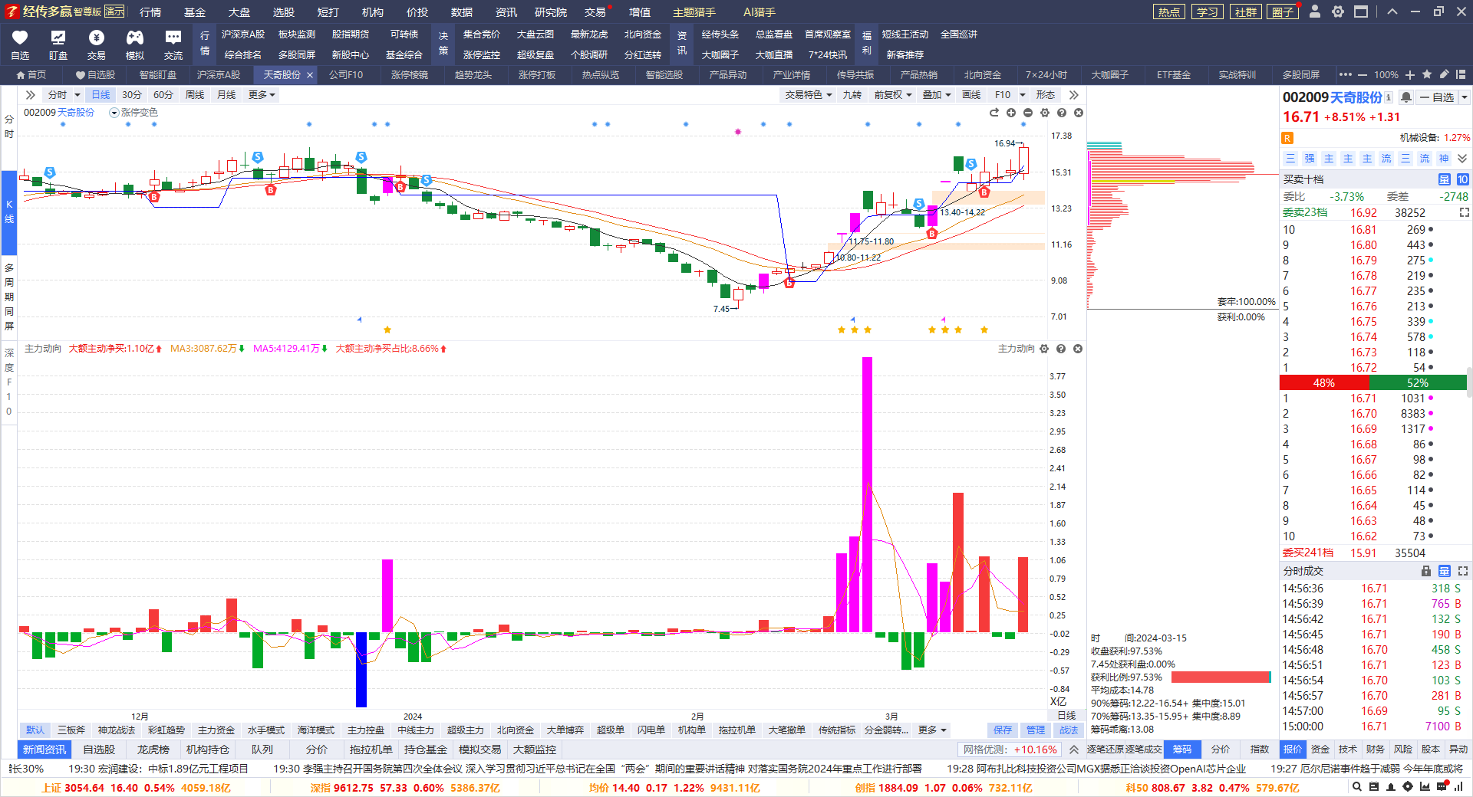
智能制造

Slide 32
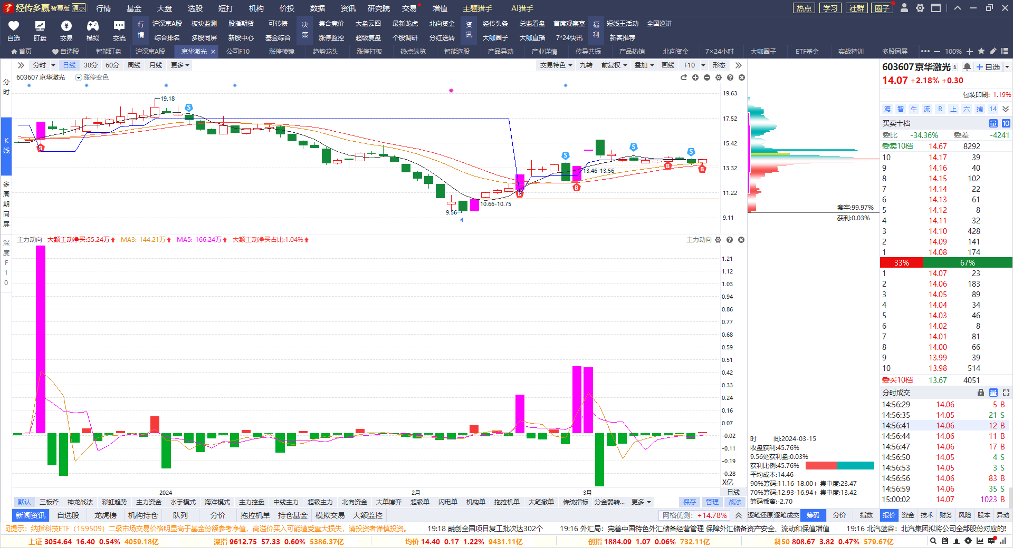
芯片

Slide 33
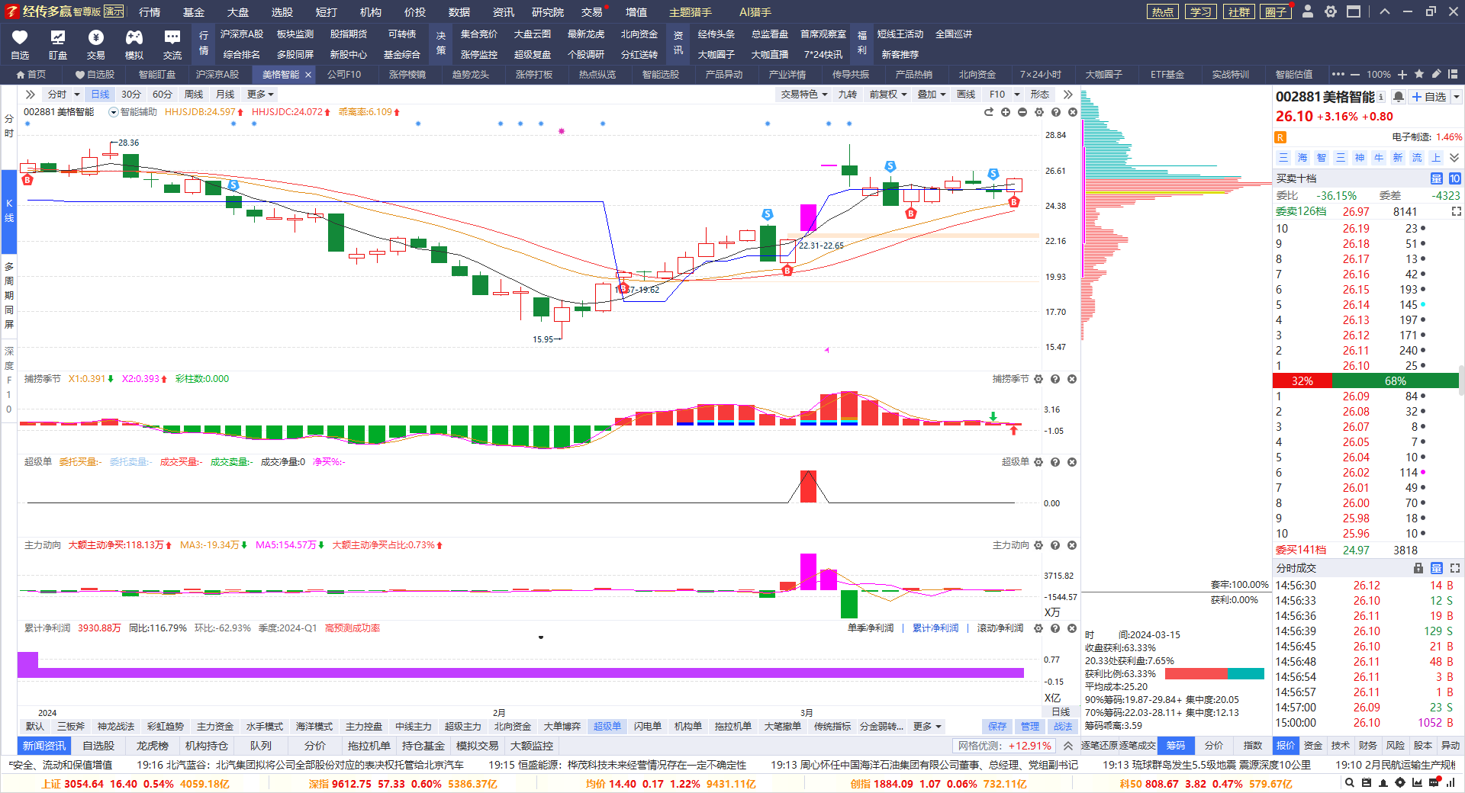
算力

Slide 34
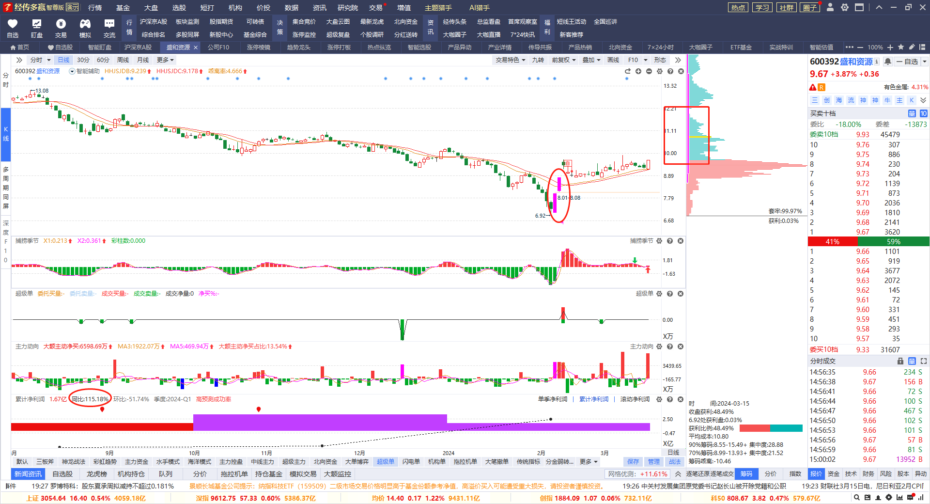
有色金属

Slide 35
经传多赢418财富节-猎手预订福利1

Slide 36
经传多赢418财富节-猎手预订福利2

